Slide 1

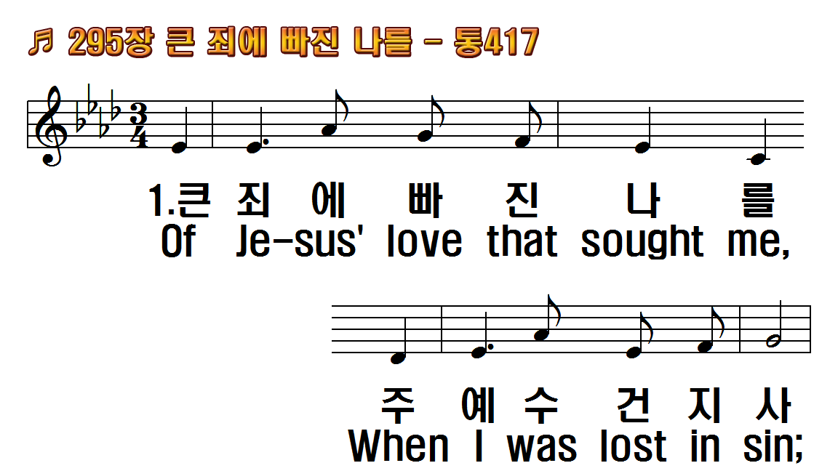
1.큰 죄에 빠진 나를 주 예수
2.옛날에 유대 땅에 주 예수
3.주 크신 사랑으로 만 백성
후.날로 더욱 귀하다 날로 더욱
1.Of Jesus' love that sought
2.He trod in old Judea
3.'Twas wondrous love which
R.Sweeter as the years go by,

Slide 2
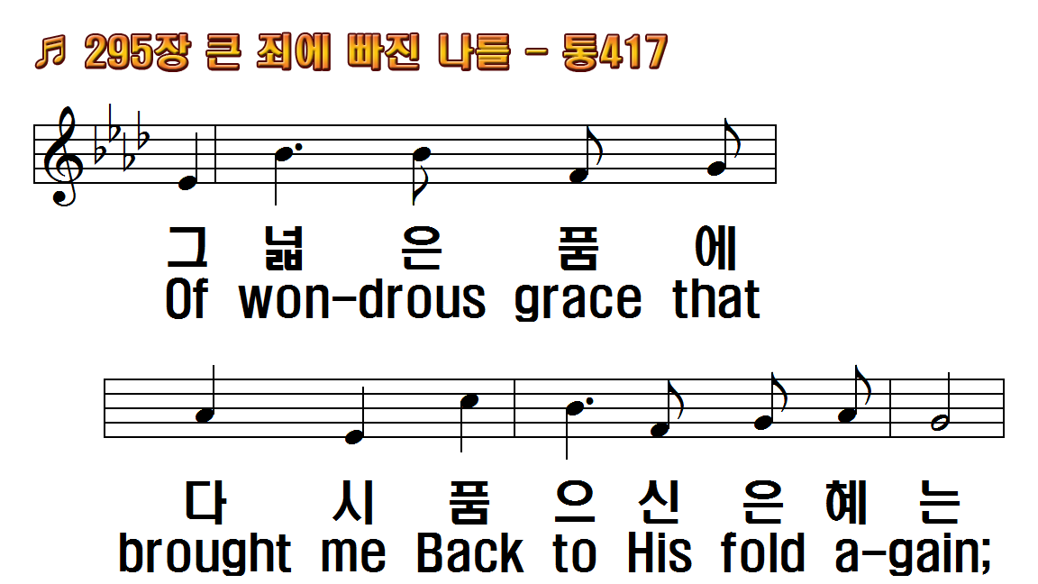
1.큰 죄에 빠진 나를 주 예수
2.옛날에 유대 땅에 주 예수
3.주 크신 사랑으로 만 백성
후.날로 더욱 귀하다 날로 더욱
1.Of Jesus' love that sought
2.He trod in old Judea
3.'Twas wondrous love which
R.Sweeter as the years go by,

Slide 3
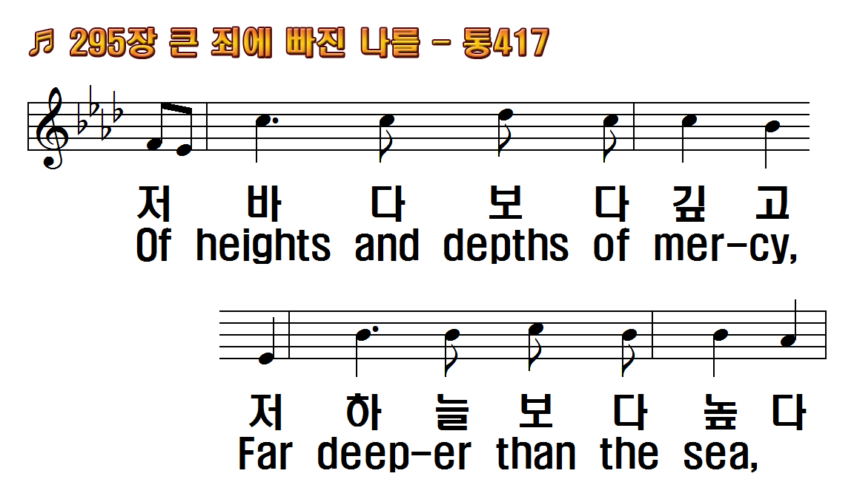
1.큰 죄에 빠진 나를 주 예수
2.옛날에 유대 땅에 주 예수
3.주 크신 사랑으로 만 백성
후.날로 더욱 귀하다 날로 더욱
1.Of Jesus' love that sought
2.He trod in old Judea
3.'Twas wondrous love which
R.Sweeter as the years go by,

Slide 4
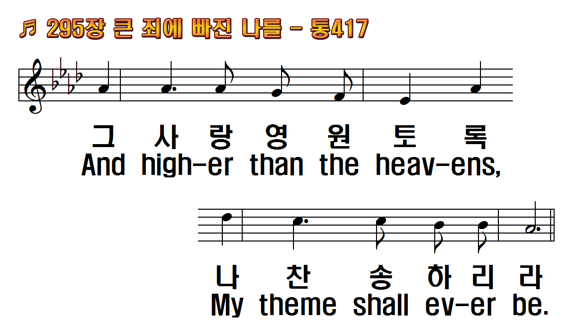
1.큰 죄에 빠진 나를 주 예수
2.옛날에 유대 땅에 주 예수
3.주 크신 사랑으로 만 백성
후.날로 더욱 귀하다 날로 더욱
1.Of Jesus' love that sought
2.He trod in old Judea
3.'Twas wondrous love which
R.Sweeter as the years go by,

Slide 5
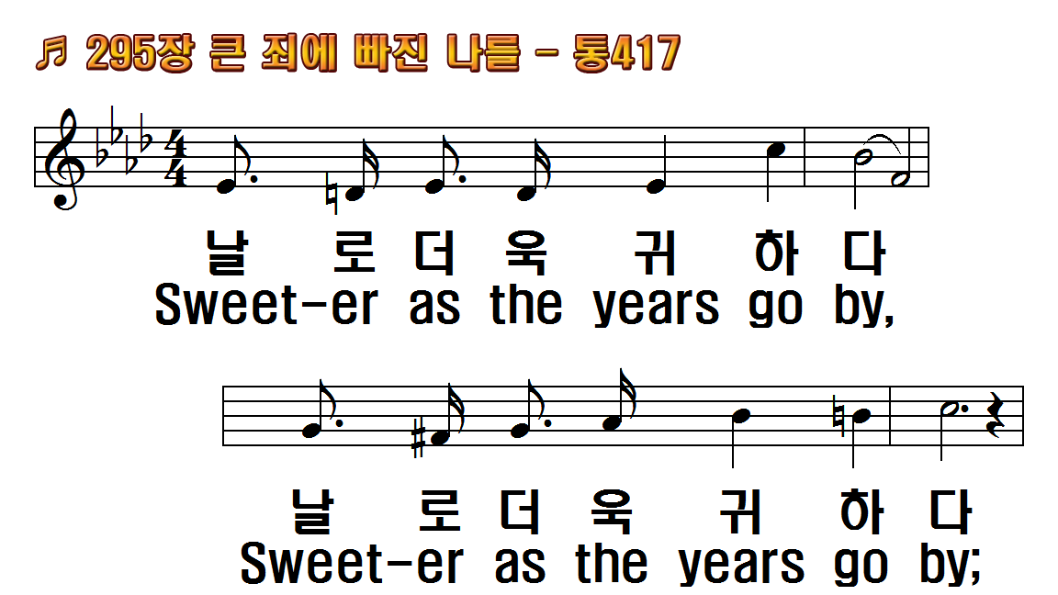
1.큰 죄에 빠진 나를 주 예수
2.옛날에 유대 땅에 주 예수
3.주 크신 사랑으로 만 백성
후.날로 더욱 귀하다 날로 더욱
1.Of Jesus' love that sought
2.He trod in old Judea
3.'Twas wondrous love which
R.Sweeter as the years go by,

Slide 6
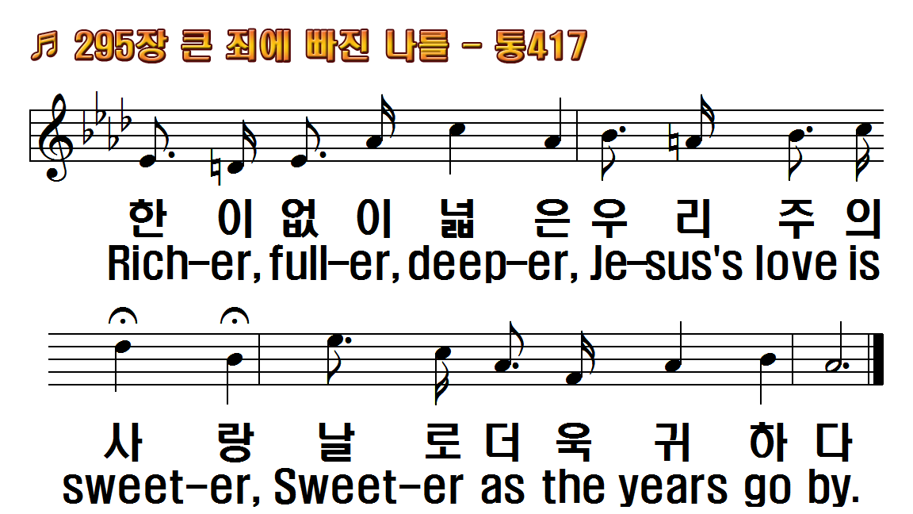
1.큰 죄에 빠진 나를 주 예수
2.옛날에 유대 땅에 주 예수
3.주 크신 사랑으로 만 백성
후.날로 더욱 귀하다 날로 더욱
1.Of Jesus' love that sought
2.He trod in old Judea
3.'Twas wondrous love which
R.Sweeter as the years go by,

Slide 7
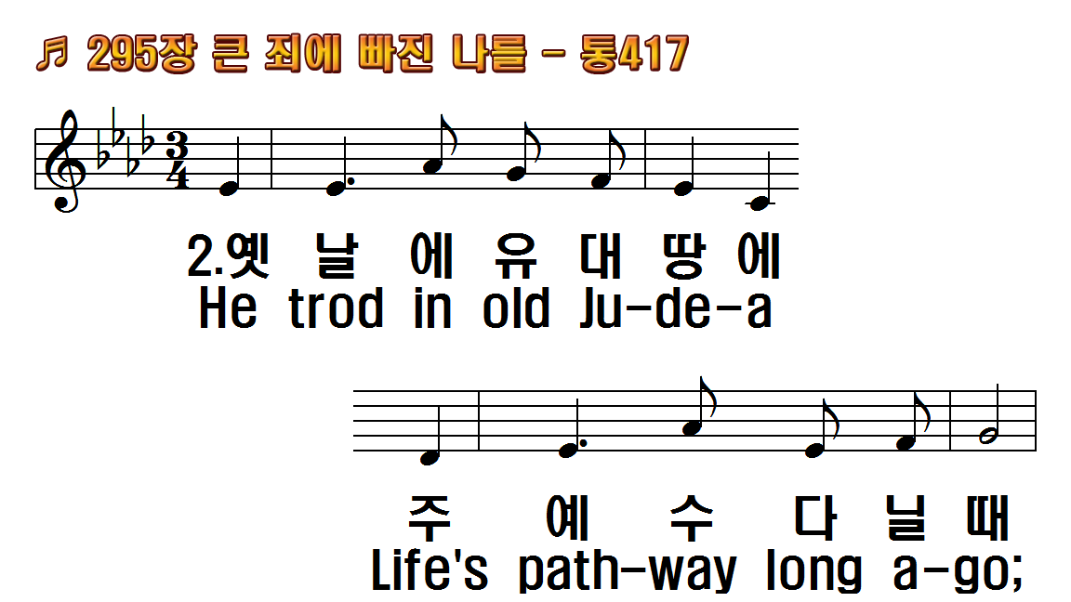
1.큰 죄에 빠진 나를 주 예수
2.옛날에 유대 땅에 주 예수
3.주 크신 사랑으로 만 백성
후.날로 더욱 귀하다 날로 더욱
1.Of Jesus' love that sought
2.He trod in old Judea
3.'Twas wondrous love which
R.Sweeter as the years go by,

Slide 8
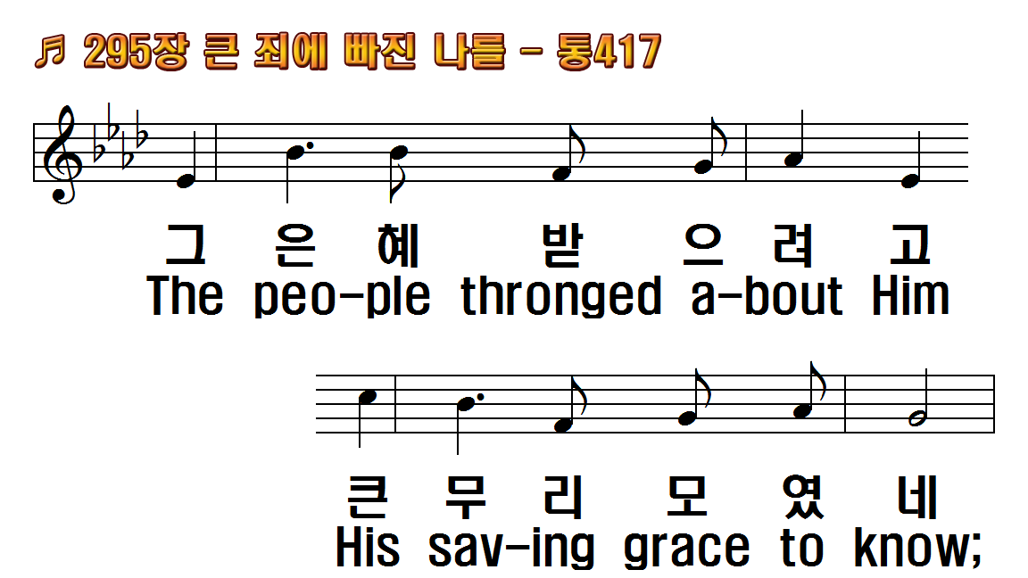
1.큰 죄에 빠진 나를 주 예수
2.옛날에 유대 땅에 주 예수
3.주 크신 사랑으로 만 백성
후.날로 더욱 귀하다 날로 더욱
1.Of Jesus' love that sought
2.He trod in old Judea
3.'Twas wondrous love which
R.Sweeter as the years go by,

Slide 9
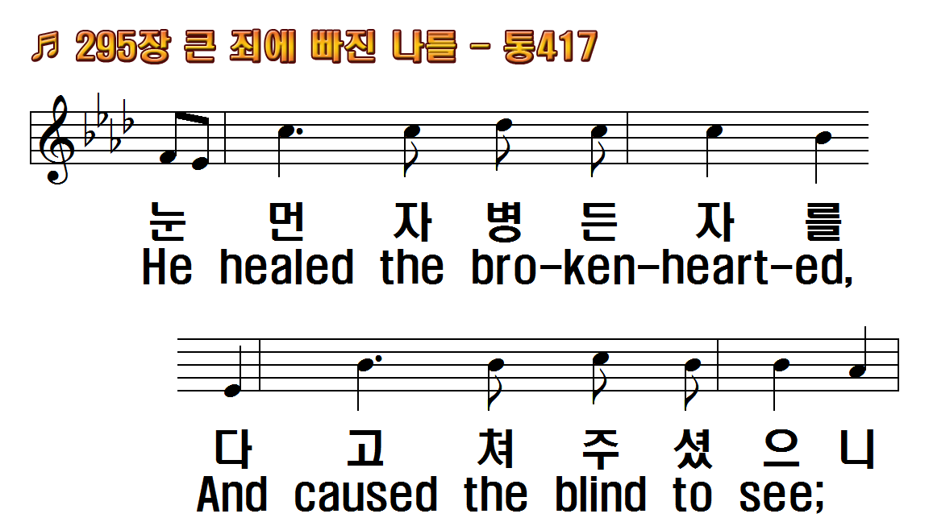
1.큰 죄에 빠진 나를 주 예수
2.옛날에 유대 땅에 주 예수
3.주 크신 사랑으로 만 백성
후.날로 더욱 귀하다 날로 더욱
1.Of Jesus' love that sought
2.He trod in old Judea
3.'Twas wondrous love which
R.Sweeter as the years go by,

Slide 10
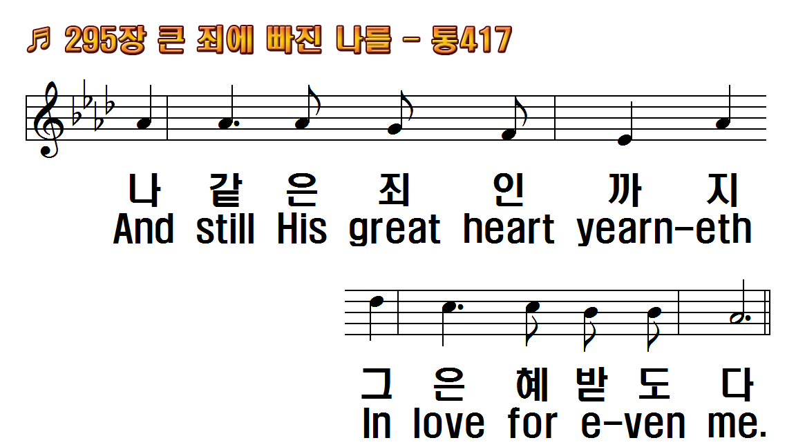
1.큰 죄에 빠진 나를 주 예수
2.옛날에 유대 땅에 주 예수
3.주 크신 사랑으로 만 백성
후.날로 더욱 귀하다 날로 더욱
1.Of Jesus' love that sought
2.He trod in old Judea
3.'Twas wondrous love which
R.Sweeter as the years go by,

Slide 11
1.큰 죄에 빠진 나를 주 예수
2.옛날에 유대 땅에 주 예수
3.주 크신 사랑으로 만 백성
후.날로 더욱 귀하다 날로 더욱
1.Of Jesus' love that sought
2.He trod in old Judea
3.'Twas wondrous love which
R.Sweeter as the years go by,

Slide 12
1.큰 죄에 빠진 나를 주 예수
2.옛날에 유대 땅에 주 예수
3.주 크신 사랑으로 만 백성
후.날로 더욱 귀하다 날로 더욱
1.Of Jesus' love that sought
2.He trod in old Judea
3.'Twas wondrous love which
R.Sweeter as the years go by,

Slide 13
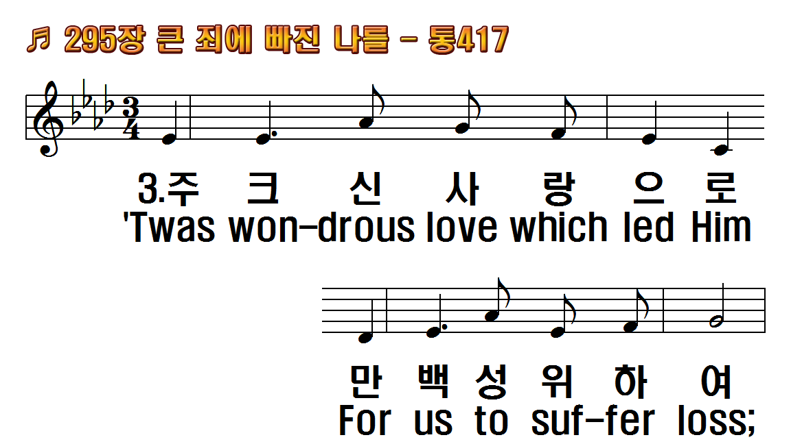
1.큰 죄에 빠진 나를 주 예수
2.옛날에 유대 땅에 주 예수
3.주 크신 사랑으로 만 백성
후.날로 더욱 귀하다 날로 더욱
1.Of Jesus' love that sought
2.He trod in old Judea
3.'Twas wondrous love which
R.Sweeter as the years go by,

Slide 14
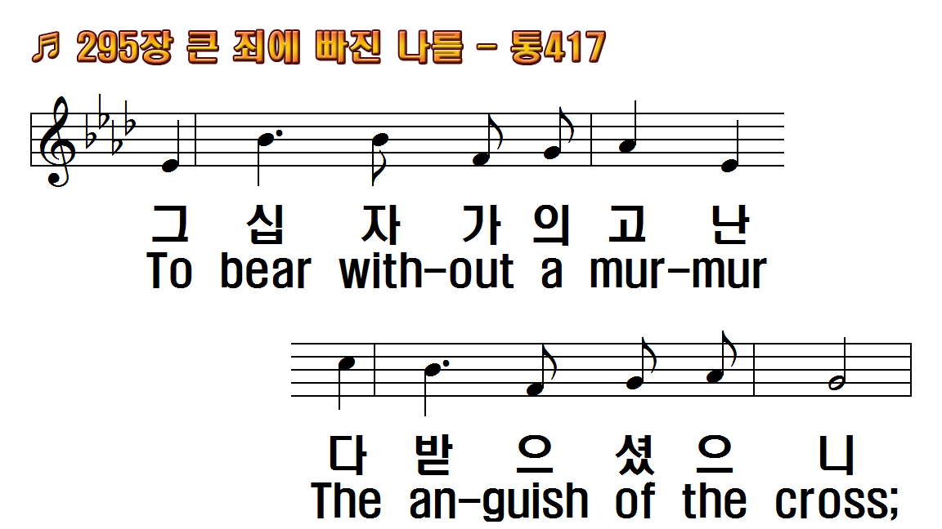
1.큰 죄에 빠진 나를 주 예수
2.옛날에 유대 땅에 주 예수
3.주 크신 사랑으로 만 백성
후.날로 더욱 귀하다 날로 더욱
1.Of Jesus' love that sought
2.He trod in old Judea
3.'Twas wondrous love which
R.Sweeter as the years go by,

Slide 15
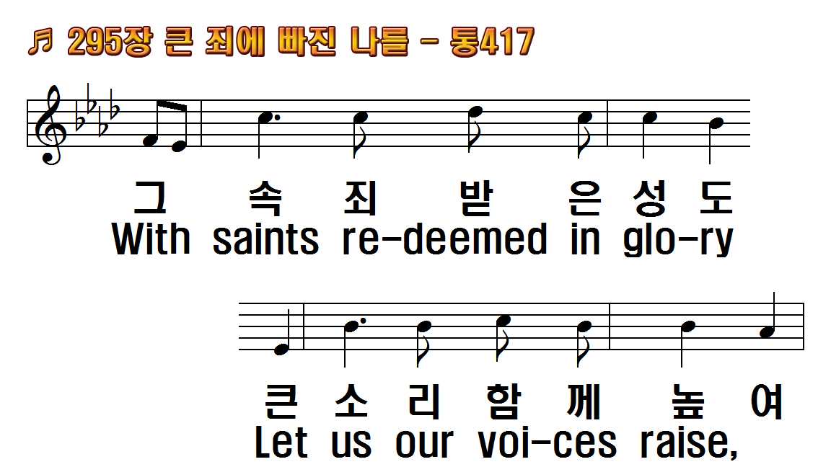
1.큰 죄에 빠진 나를 주 예수
2.옛날에 유대 땅에 주 예수
3.주 크신 사랑으로 만 백성
후.날로 더욱 귀하다 날로 더욱
1.Of Jesus' love that sought
2.He trod in old Judea
3.'Twas wondrous love which
R.Sweeter as the years go by,

Slide 16
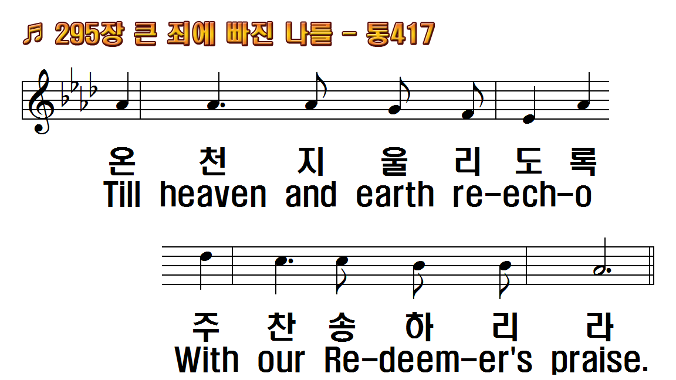
1.큰 죄에 빠진 나를 주 예수
2.옛날에 유대 땅에 주 예수
3.주 크신 사랑으로 만 백성
후.날로 더욱 귀하다 날로 더욱
1.Of Jesus' love that sought
2.He trod in old Judea
3.'Twas wondrous love which
R.Sweeter as the years go by,

Slide 17
1.큰 죄에 빠진 나를 주 예수
2.옛날에 유대 땅에 주 예수
3.주 크신 사랑으로 만 백성
후.날로 더욱 귀하다 날로 더욱
1.Of Jesus' love that sought
2.He trod in old Judea
3.'Twas wondrous love which
R.Sweeter as the years go by,

Slide 18
1.큰 죄에 빠진 나를 주 예수
2.옛날에 유대 땅에 주 예수
3.주 크신 사랑으로 만 백성
후.날로 더욱 귀하다 날로 더욱
1.Of Jesus' love that sought
2.He trod in old Judea
3.'Twas wondrous love which
R.Sweeter as the years go by,

Slide 19
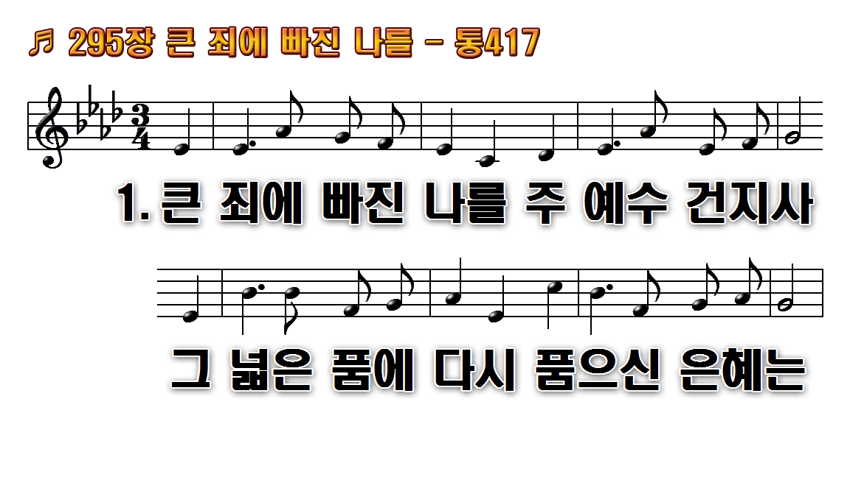
1.큰 죄에 빠진 나를 주 예수
2.옛날에 유대 땅에 주 예수
3.주 크신 사랑으로 만백성
후.날로 더욱 귀하다 날로 더욱

Slide 20
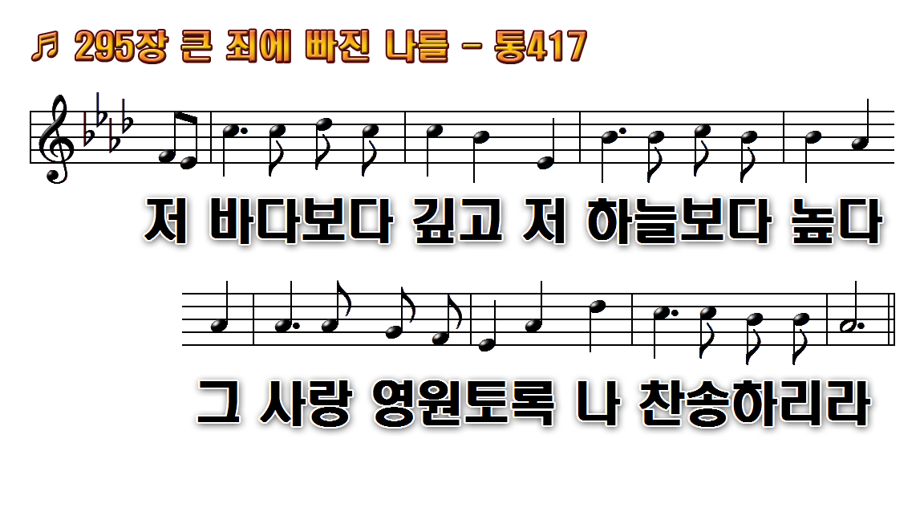
1.큰 죄에 빠진 나를 주 예수
2.옛날에 유대 땅에 주 예수
3.주 크신 사랑으로 만백성
후.날로 더욱 귀하다 날로 더욱

Slide 21
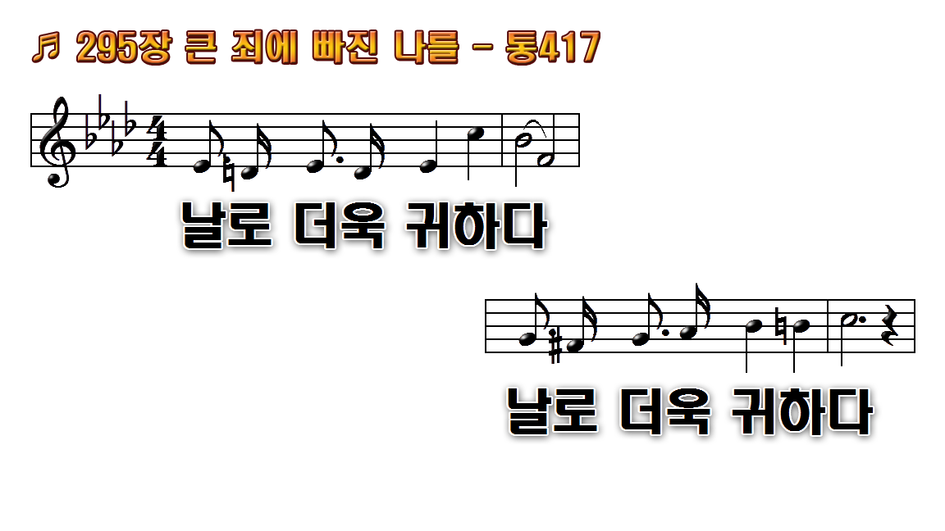
1.큰 죄에 빠진 나를 주 예수
2.옛날에 유대 땅에 주 예수
3.주 크신 사랑으로 만백성
후.날로 더욱 귀하다 날로 더욱

Slide 22
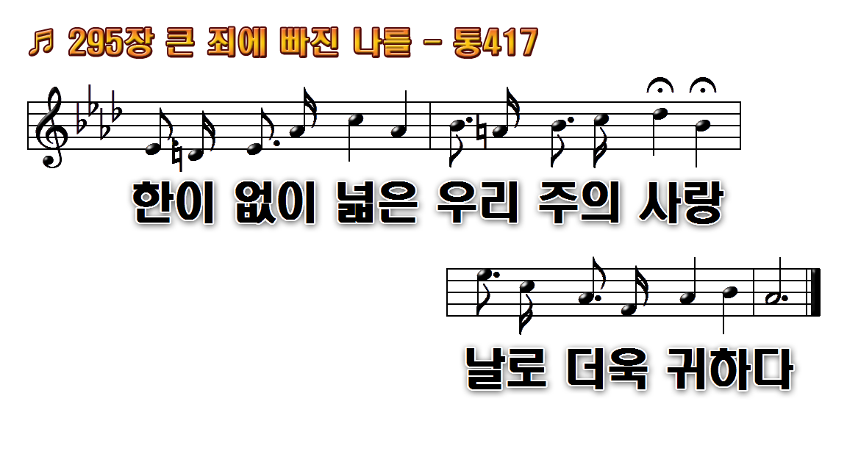
1.큰 죄에 빠진 나를 주 예수
2.옛날에 유대 땅에 주 예수
3.주 크신 사랑으로 만백성
후.날로 더욱 귀하다 날로 더욱

Slide 23
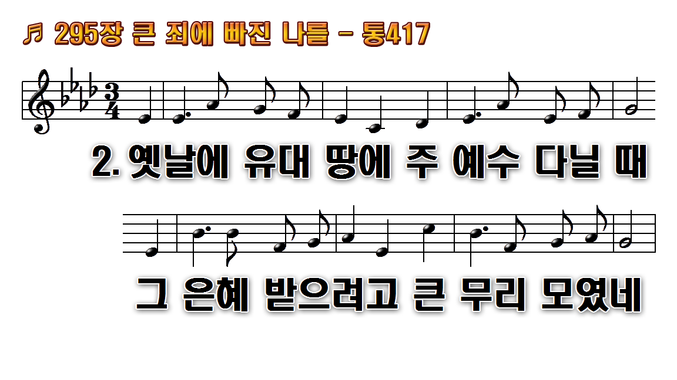
1.큰 죄에 빠진 나를 주 예수
2.옛날에 유대 땅에 주 예수
3.주 크신 사랑으로 만백성
후.날로 더욱 귀하다 날로 더욱

Slide 24
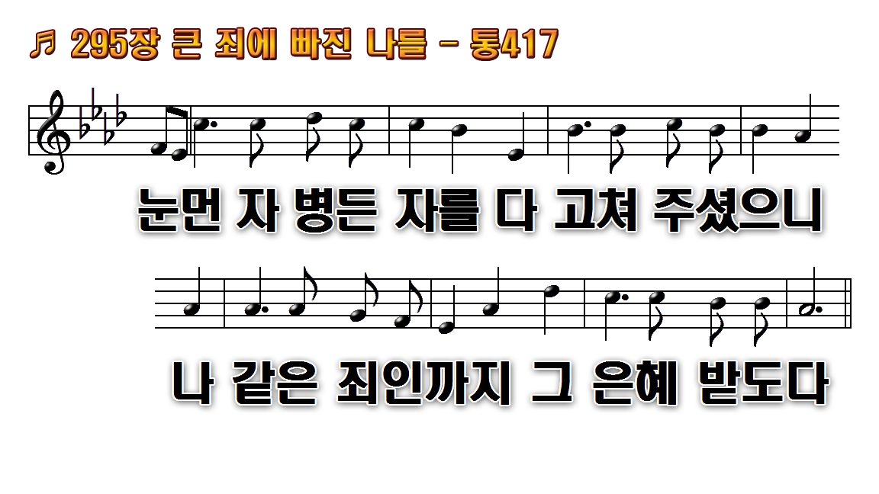
1.큰 죄에 빠진 나를 주 예수
2.옛날에 유대 땅에 주 예수
3.주 크신 사랑으로 만백성
후.날로 더욱 귀하다 날로 더욱

Slide 25
1.큰 죄에 빠진 나를 주 예수
2.옛날에 유대 땅에 주 예수
3.주 크신 사랑으로 만백성
후.날로 더욱 귀하다 날로 더욱

Slide 26
1.큰 죄에 빠진 나를 주 예수
2.옛날에 유대 땅에 주 예수
3.주 크신 사랑으로 만백성
후.날로 더욱 귀하다 날로 더욱

Slide 27
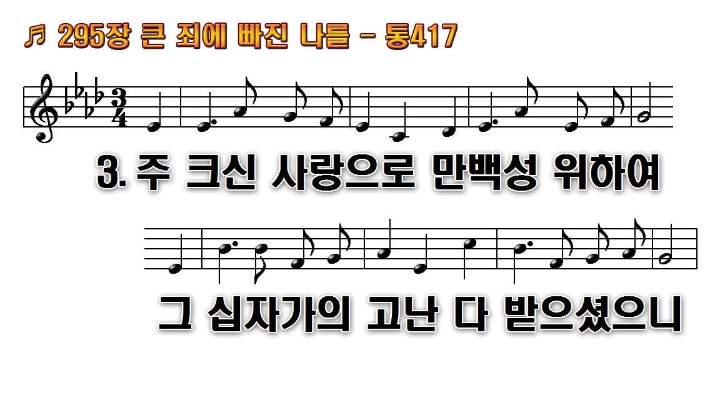
1.큰 죄에 빠진 나를 주 예수
2.옛날에 유대 땅에 주 예수
3.주 크신 사랑으로 만백성
후.날로 더욱 귀하다 날로 더욱

Slide 28
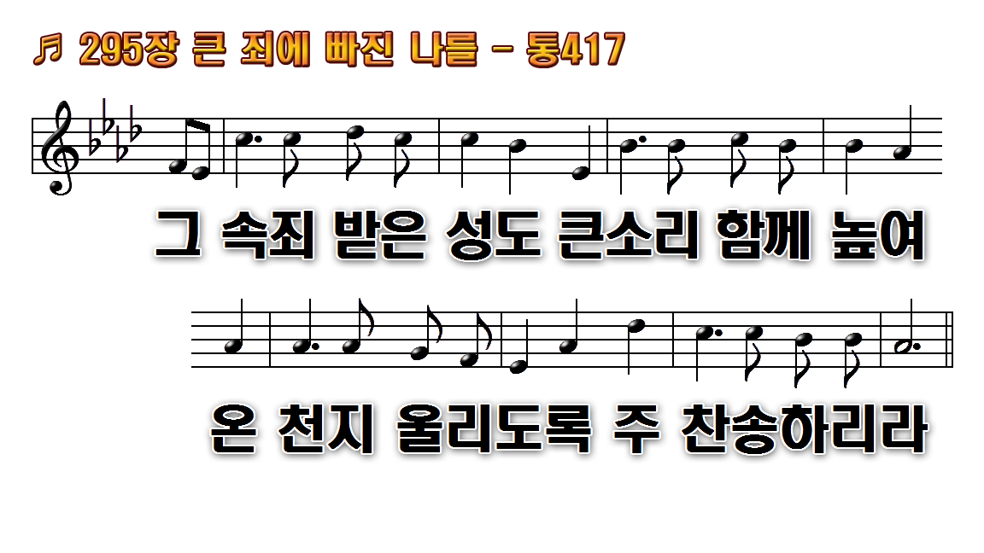
1.큰 죄에 빠진 나를 주 예수
2.옛날에 유대 땅에 주 예수
3.주 크신 사랑으로 만백성
후.날로 더욱 귀하다 날로 더욱

Slide 29
1.큰 죄에 빠진 나를 주 예수
2.옛날에 유대 땅에 주 예수
3.주 크신 사랑으로 만백성
후.날로 더욱 귀하다 날로 더욱

Slide 30
1.큰 죄에 빠진 나를 주 예수
2.옛날에 유대 땅에 주 예수
3.주 크신 사랑으로 만백성
후.날로 더욱 귀하다 날로 더욱

